Slide 1
Интеллект-карты- новый метод работы с детьми дошкольного возраста
Подготовила: Гафиятуллина А.А., воспитатель первой квалификационной категории

Slide 2
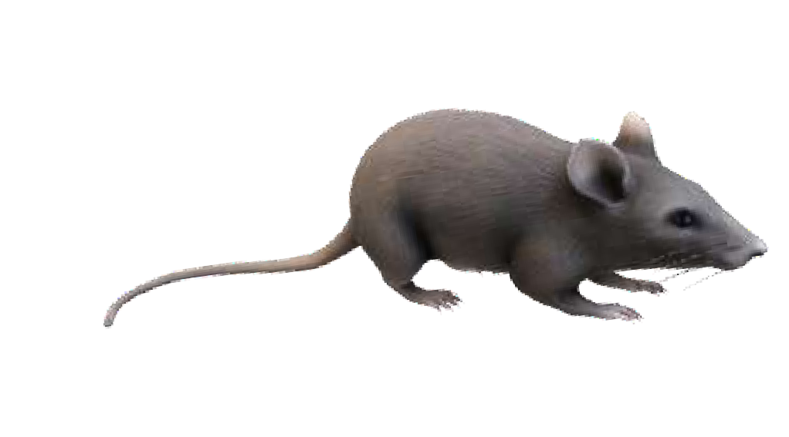
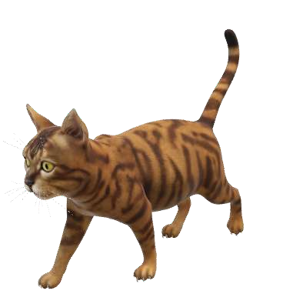




Интеллект–карта – это простая и эффективная техника визуализации мышления. Это
инструмент для анализа, развития и создания идей. Доступный и удобный способ управления мыслями.
Пример самой простой интеллект-карты

Slide 3
История метода.
Метод «интеллект-карт» был
создан еще
в 70–х
годах американским учѐным и
бизнесменом Тони Бьюзеном.
Психолог, который посвятил свою жизнь проблемам
восприятия и запоминания информации, понимал, что обычная текстовая информация гораздо тяжелее ложится в нашу память, поэтому и предложил свой способ ее организации.
В мир дошкольных технологий интеллект–карты пришли благодаря кандидату педагогических наук В. М. Акименко, которая предложила использовать этот метод для развития связной речи у детей.
Интеллектуальная карта – это уникальный и простой метод запоминания информации, с помощью которого развиваются как творческие, так и речевые способности детей и активизируется мышление.
Как это работает? Ученые выяснили, что умение человека находить решения в различных учебных и жизненных ситуациях связано не с количеством знаний в его голове, а с количеством связей между этими знаниями. Данный метод как раз направлен
на то, чтобы создать это множество связей у ребѐнка.

Slide 4






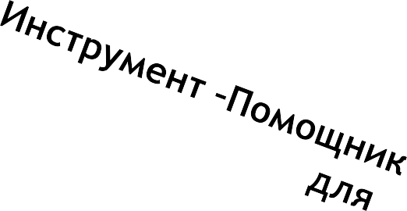



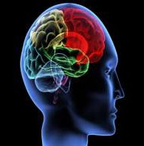


РЕЧИ
Интеллект карта, Ментальная карта, Карта мыслей (mind maps)
МЫШЛЕНИЯ
РАЗВИТИЯ ПАМЯТИ
Запоминания информации
Обработки информации
Лучшего восприятия информации

Slide 5
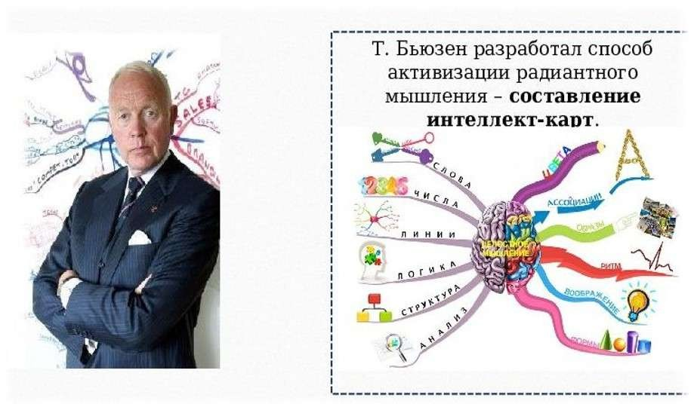

Slide 6
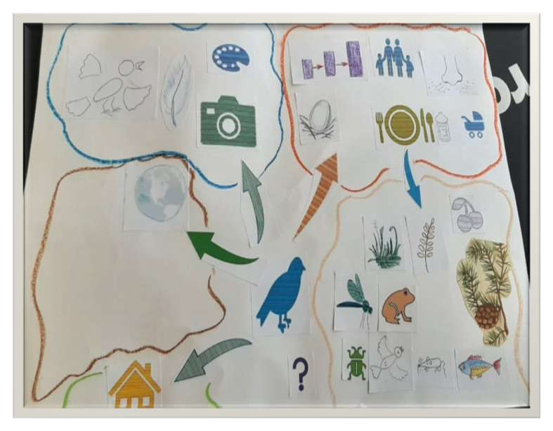
Общие требования к составлению интеллект– карты:
Главная тема, идея
располагается в центре листа. От центра идут расходящиеся в разные стороны ответвления для каждого основного факта.
Необходимо использовать
стрелки разного цвета. Каждая мысль очерчивается. В процессе моделирования добавляются символы и иллюстрации.
Наглядность представлена в виде предметов, объектов, рисунков и т.д.

Slide 7
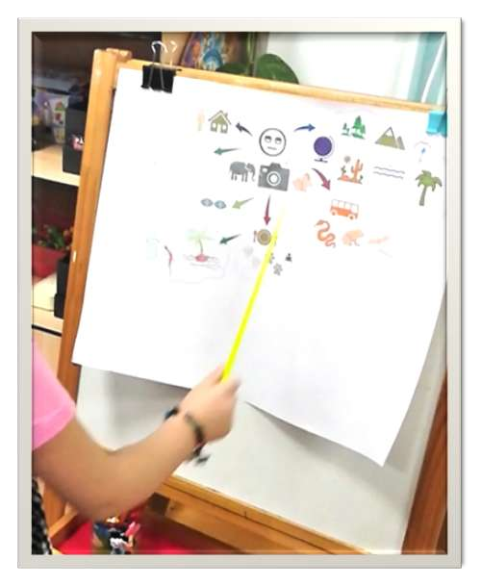
Понять интеллект-карту могут дети с разными возможностями. Интеллект- карта универсальна в использовании, доступна для детского восприятия. Она помогает детям выстраивать
последовательность, запомнить
(вспомнить) логические связи
(цепочки), события.
Тема - животные

Slide 8
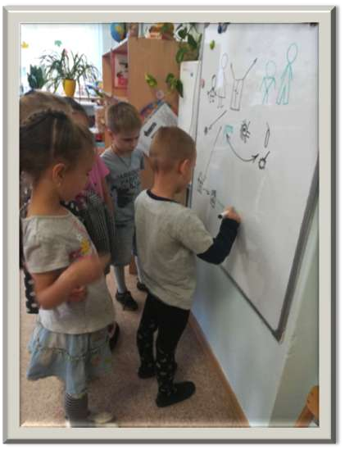
Составление интеллект-карты происходит в совместной деятельности воспитателя и детей. В самом начале, под руководством
взрослого дети учатся заполнять карту:
подбирать условные обозначения,
располагать, объединять пиктограммы. В дальнейшем, можно предложить детям
объединиться в команды для выполнения какой-либо части карты. Ребята проявляют творчество, инициативу, у них формируется умение работать в команде, договариваться.

Slide 9
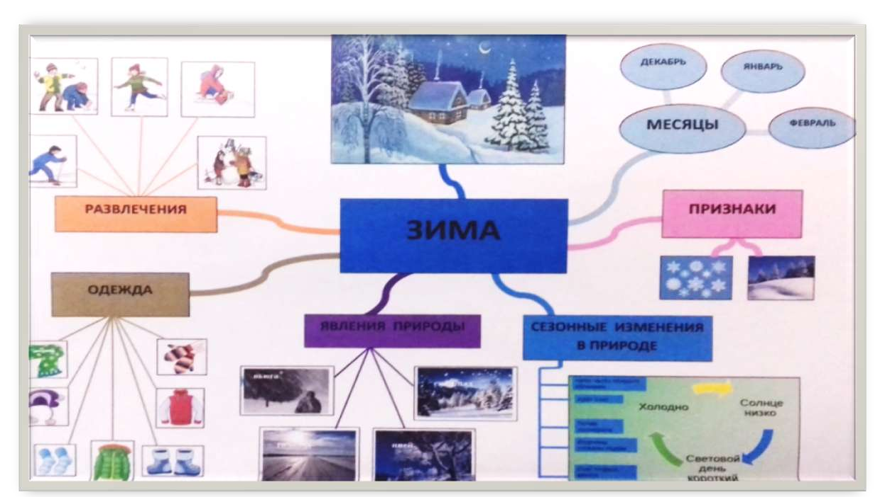

Slide 10
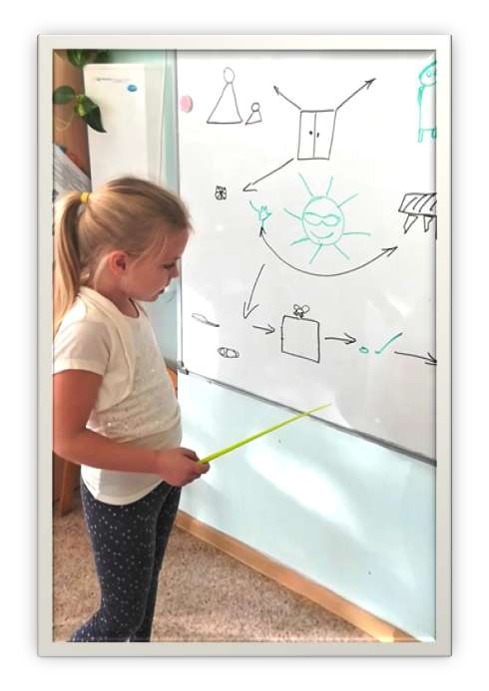



С помощью интеллект-карты дети быстрее и легче запоминают и вспоминают нужные факты. Это отличный помощник тогда, когда нужно запомнить и рассказать большой объем информации.
В условиях реализации ФОП
использование позволяет интеграцию
областей.
интеллект-карты осуществлять
образовательных
Данный метод
является отличным помощником в развитии мышления старших дошкольников, а, следовательно, и связной речи.

Slide 11
Полезные свойства интеллект-карт:
Наглядность. Вся проблема с ее многочисленными
сторонами и гранями оказывается прямо перед вами, ее
можно окинуть одним взглядом.
Привлекательность. Хорошая интеллектуальная карта
имеет свою эстетику, ее рассматривать не только интересно, но
и приятно.
Запоминаемость. Интеллект-карта легко
запоминается благодаря использованию цвета образов.
Своевременность. Интеллект–карта
помогает выявить недостаток информации и понять, какой
информации не хватает на данный момент.
Творчество. Интеллект-карта стимулирует творчество, помогает найти нестандартные пути решения.
Возможность пересмотра. Пересмотр интеллект-карт через некоторое время помогает усвоить картину в целом, запомнить ее, а также увидеть новые идеи.

Slide 12
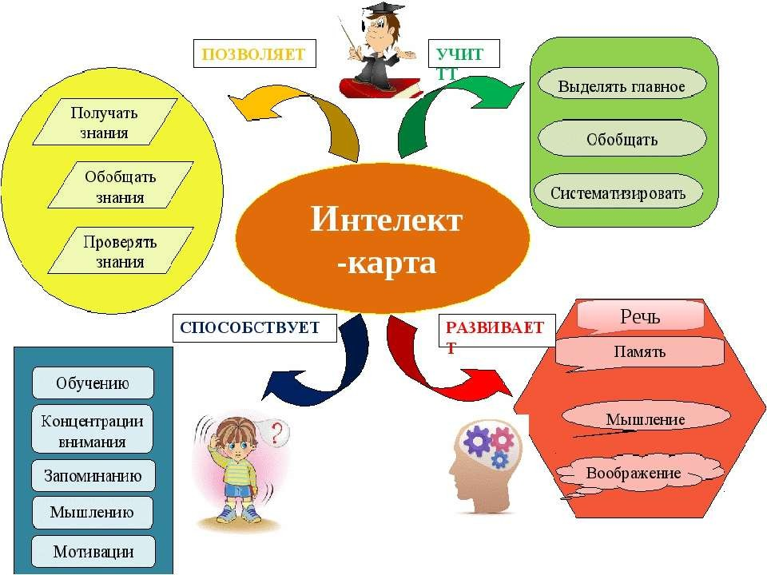




Объединять знания

Slide 13
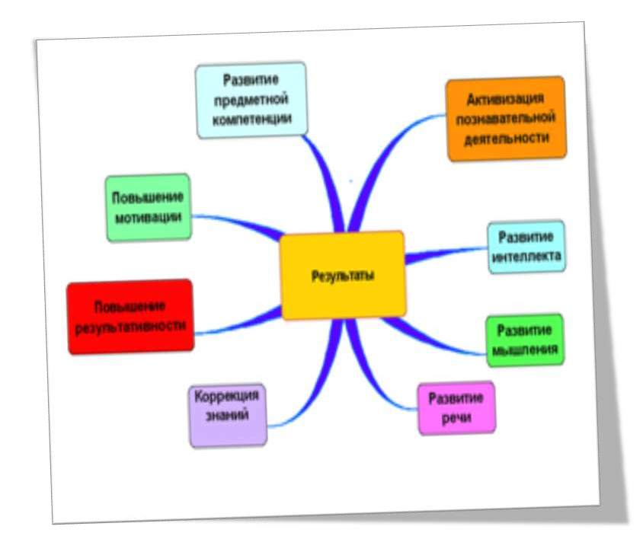
Вывод
Ментальная карта - это
великолепный инструмент, который раскрывает множество возможностей. Надо только выбрать удобный инструмент, необходимый материал, способ его изложения. Начните просто с центра карты. Рисуйте ветви от одной части к другой. Даже сложные задачи станут гораздо проще, когда вы их нарисуете.

Slide 14
Сегодня есть большое количество онлайн инструментов для построения
интеллектуальных карт. Есть как бесплатные, так и платные решения.
Xmind - популярная и простая программа для создания интеллект-карт. Упрощенная версия - бесплатная. Дополнительная функциональность — конвертация в PDF, Office, иконки.
Simplemind
Такую карту вы можете редактировать на нескольких платформах сразу, и везде она будет обновляться автоматически.
На мобильных устройствах можно добавлять аудио заметки.
Мобильные приложения бесплатны в базовой версии, за расширенную придѐтся заплатить.
Ручка и бумага
Самый простой, надѐжный, малозатратный и проверенный ресурс- всегда под рукой.
Редактируйте ментальную карту когда удобно, используйте разные цвета, стикеры или картинки. Помимо наглядной структуры ещѐ и удовольствие получите. Следует выбирать формат А3 или больше.

